Slide 1
Лекция №3

Slide 2
План лекции
Потенциал электрического поля
Электрический диполь
Условия на границе раздела двух диэлектрических сред
Сегнетоэлектрики
Проводники в электростатическом поле

Slide 3
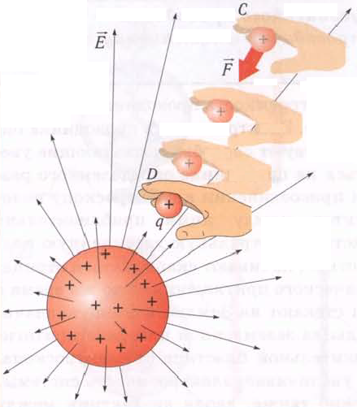
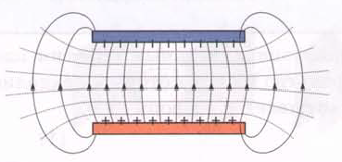
Потенциал электрического поля
$A=W_{C}−W_{D}$
$φ=\frac{W_{q}}{q}$
$A=q(φ_{C}−φ_{D})$
$\vec{E}=−∇φ$
$\int_{A}^{B}{\vec{E}d\vec{l}}=φ\left(A\right)−φ\left(B\right)$

Slide 4
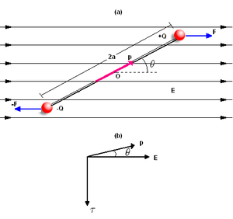
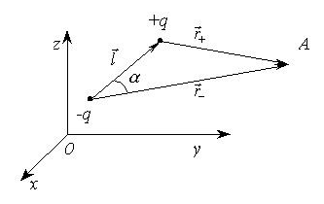
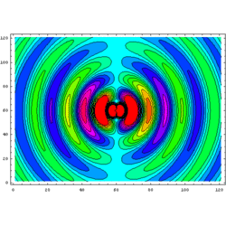
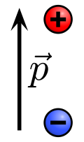
Электрический диполь
$\vec{p}=q\vec{l}$
$φ\left(A\right)=\frac{q}{4πε_{0}}\left(\frac{1}{r_{+}}−\frac{1}{r_{−}}\right)$
$\vec{r_{−}}=\vec{r_{+}}+\vec{l}$
$φ\left(A\right)=\frac{q}{4πε_{0}}\left(\frac{1}{r_{+}}−\frac{1}{{\left[{\left(\vec{r_{+}}−\vec{l}\right)}^{2}\right]}^{1/2}}\right)=\frac{q}{4πε_{0}}\left(\frac{1}{r_{+}}−\frac{1}{\sqrt{r_{+}^{2}+2{\vec{r}}_{+}\vec{l}+l^{2}}}\right)$
$φ\left(A\right)=\frac{q\vec{r}\vec{l}}{4πε_{0}r^{3}}=\frac{\vec{r}\vec{p}}{4πε_{0}r^{3}}=\frac{1}{4πε_{0}}\frac{\vec{r}}{r}\frac{\vec{p}}{r^{2}}=\frac{1}{4πε_{0}}\frac{p\cos{α}}{r^{2}}$

Slide 5
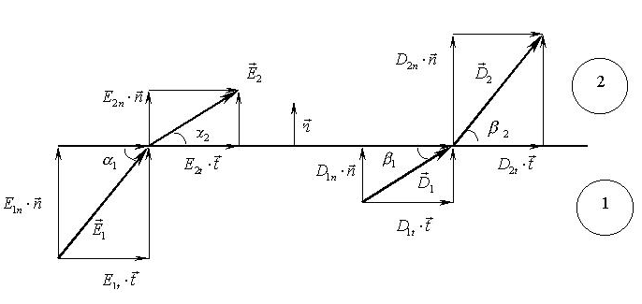
Условия на границе раздела двух диэлектрических сред
$D_{2n}=D_{1n}$
${E_{1n}}/{E_{2n}}={ε_{2}}/{ε_{1}}$
$E_{2τ}=E_{1τ}$
${D_{1τ}}/{D_{2τ}}={ε_{1}}/{ε_{2}}$

Slide 6
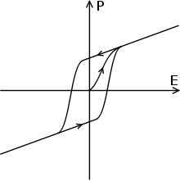
Сегнетоэлектрики
$α=\frac{C}{T−T_{0}}$

Slide 7
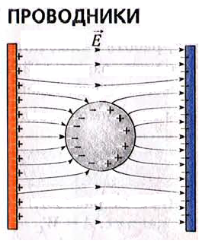
Проводники в электростатическом поле

